Slide 1
Innri vefur Faxaflóahafna sf.
Erna Kristjánsdóttir, markaðs- og gæðastjóri

Slide 2
Hvað er innri vefur?
Innri vefur er upplýsingaveita þar sem hægt er að koma skilaboðum áleiðis til starfsmanna.
Það eru kannski ekki allir fyrir framan tölvuna alltaf en flest öll erum við með snjallsíma.

Slide 3
Hvernig komumst við inn á innri vef Faxaflóahafna sf.

Slide 5
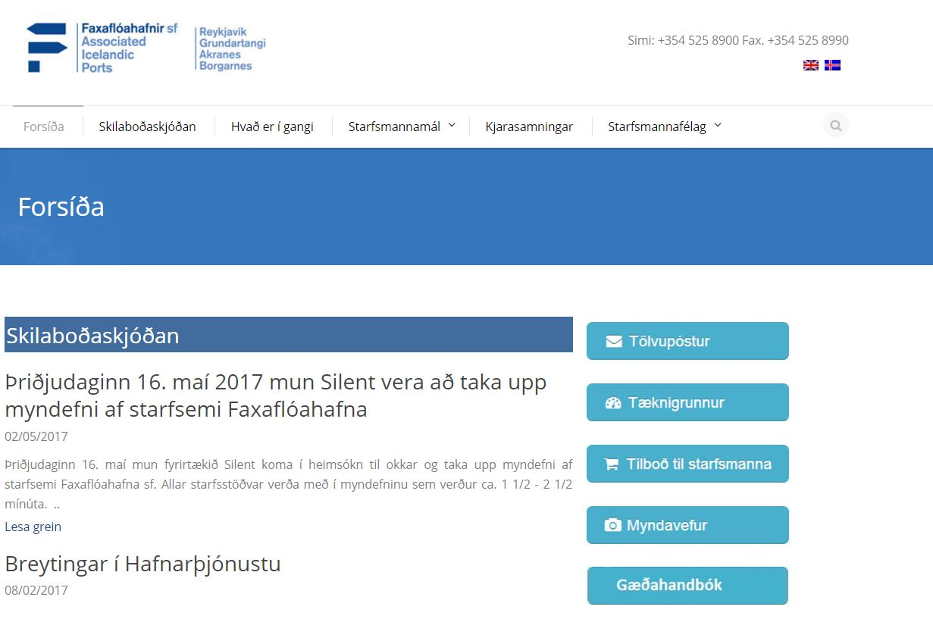

Slide 6
Hvað getum við gert til að virkja innri vefinn okkar?

Slide 7
Samvinna er lykillinn að allri velgengni. Til að hlutirnir virki, þurfum við að vera virk !

